Slide 1
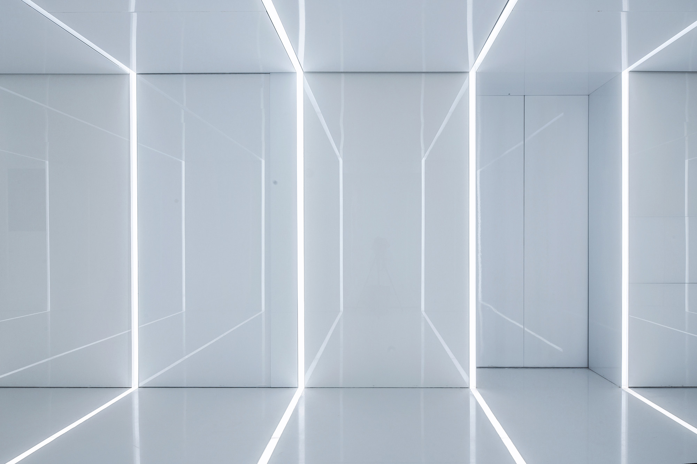
云南理工职业学院
茶艺实训室方案

Slide 2
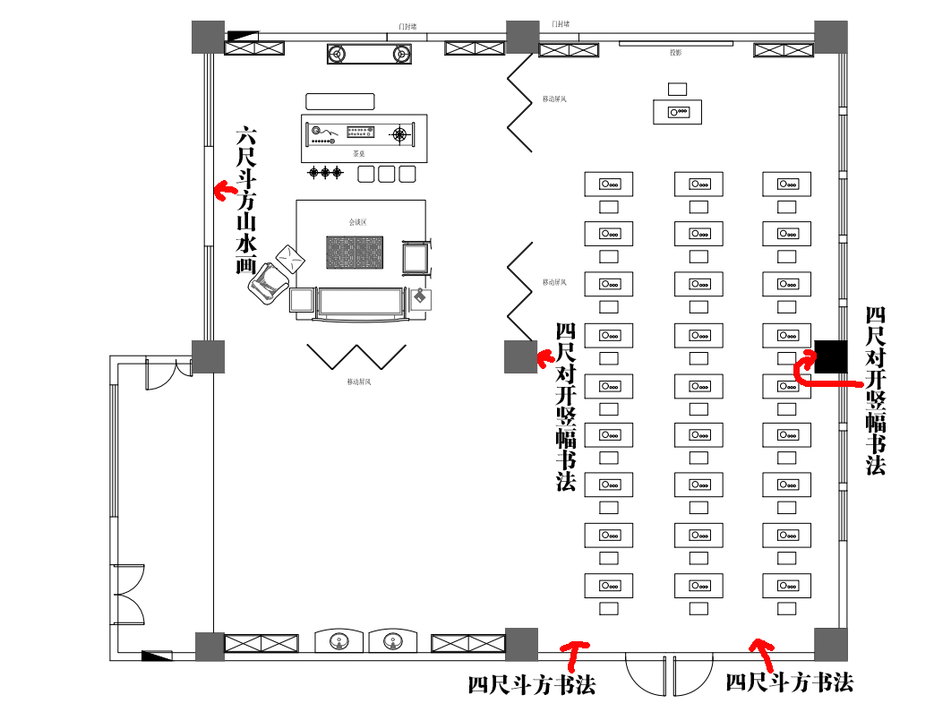
茶艺室平面布置

Slide 3
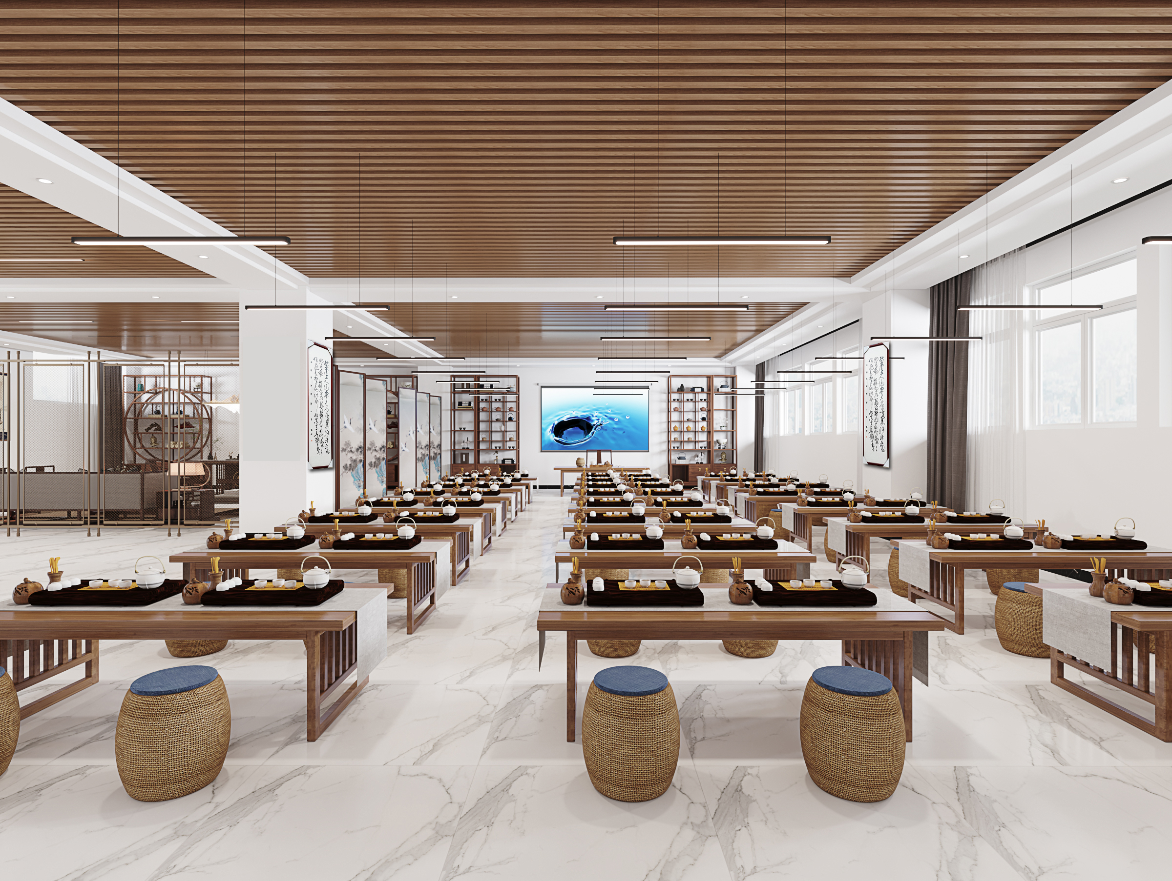
茶艺室效果图（1）
备注：顶面材质为石膏板吊顶及铝方通吊顶，色彩：原木色；墙面：腻子粉及乳胶漆；顶面灯具：更换100MM*1200MMLED平板灯；墙面：装饰画四尺对开竖画。

Slide 4
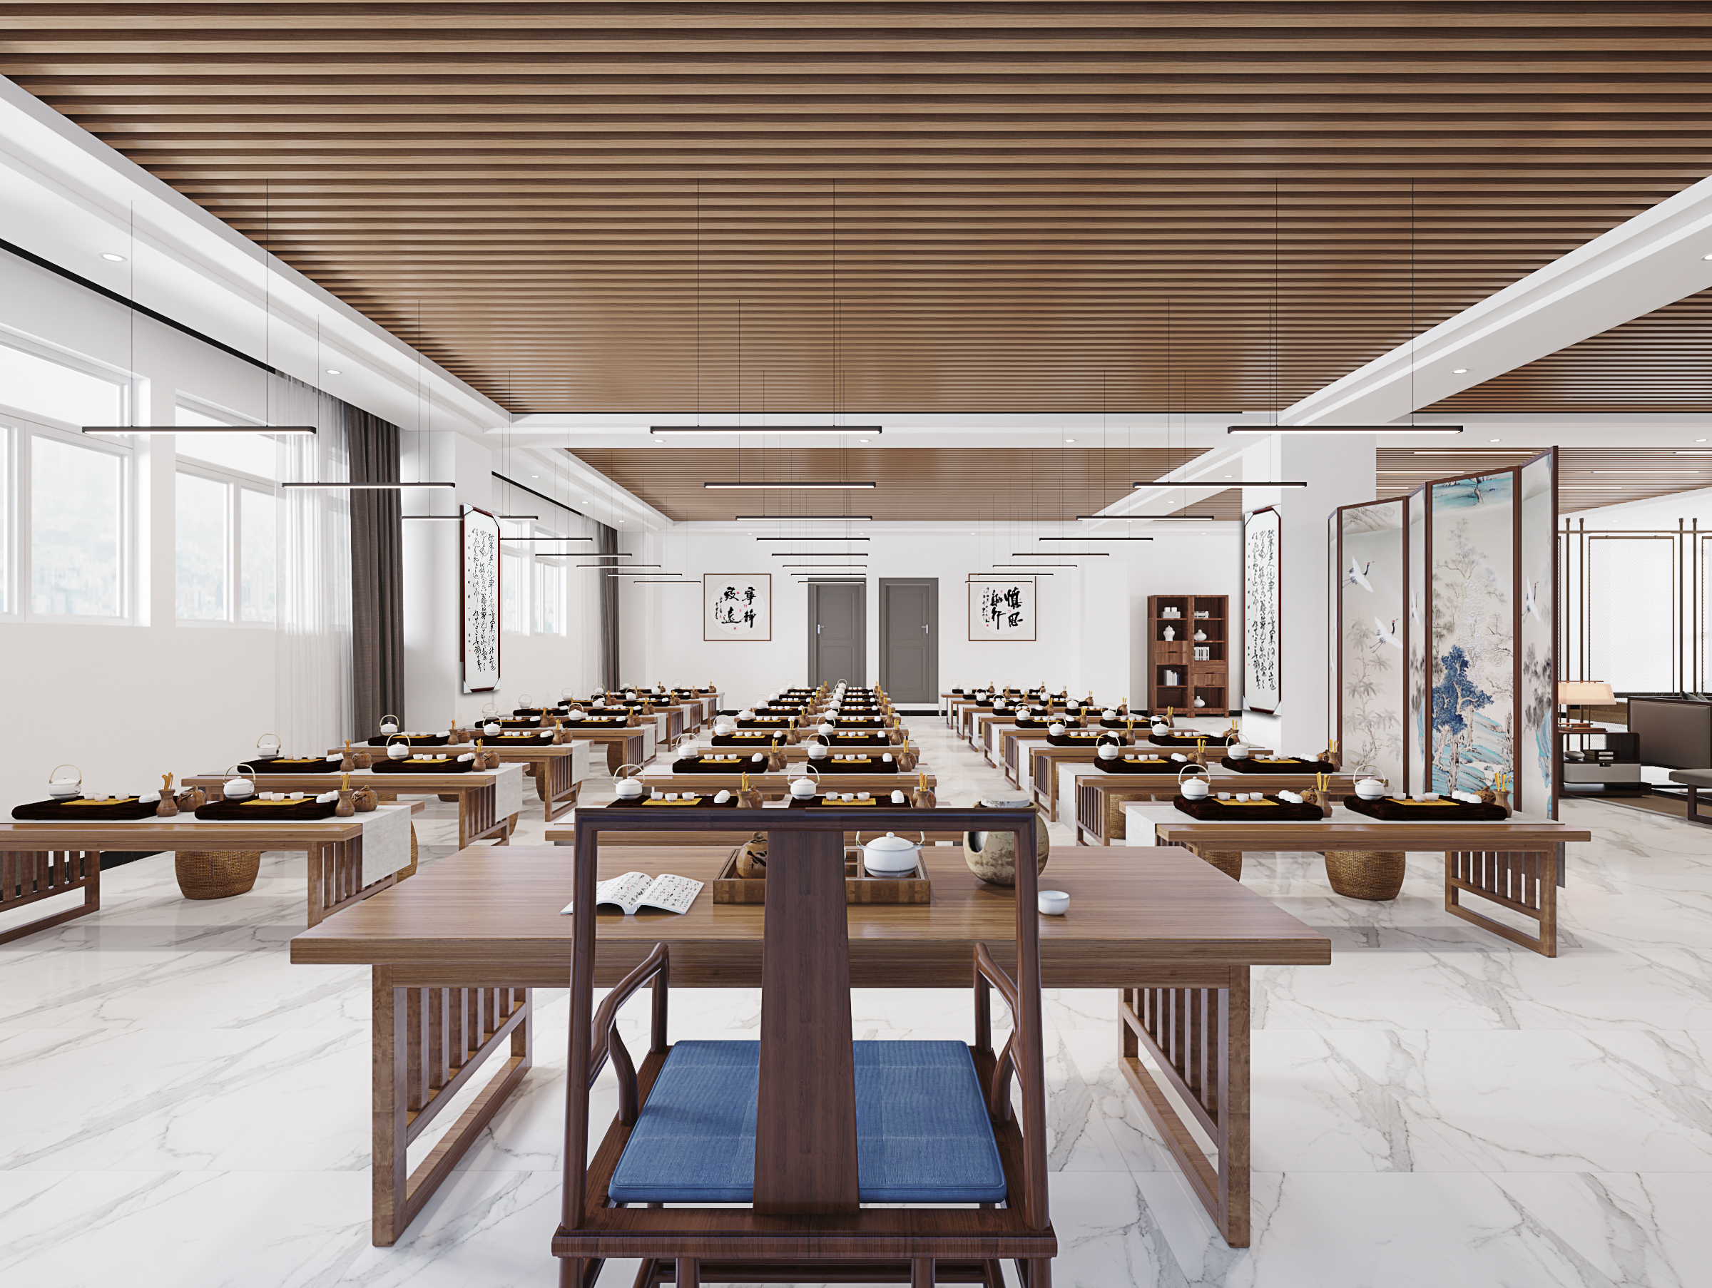
茶艺室效果图（2）
备注：顶面材质为石膏板吊顶及铝方通吊顶，色彩：原木色；墙面：腻子粉及乳胶漆；顶面灯具：更换100MM*1200MMLED平板灯；墙面：装饰画四尺对开竖画及四尺斗方。

Slide 5
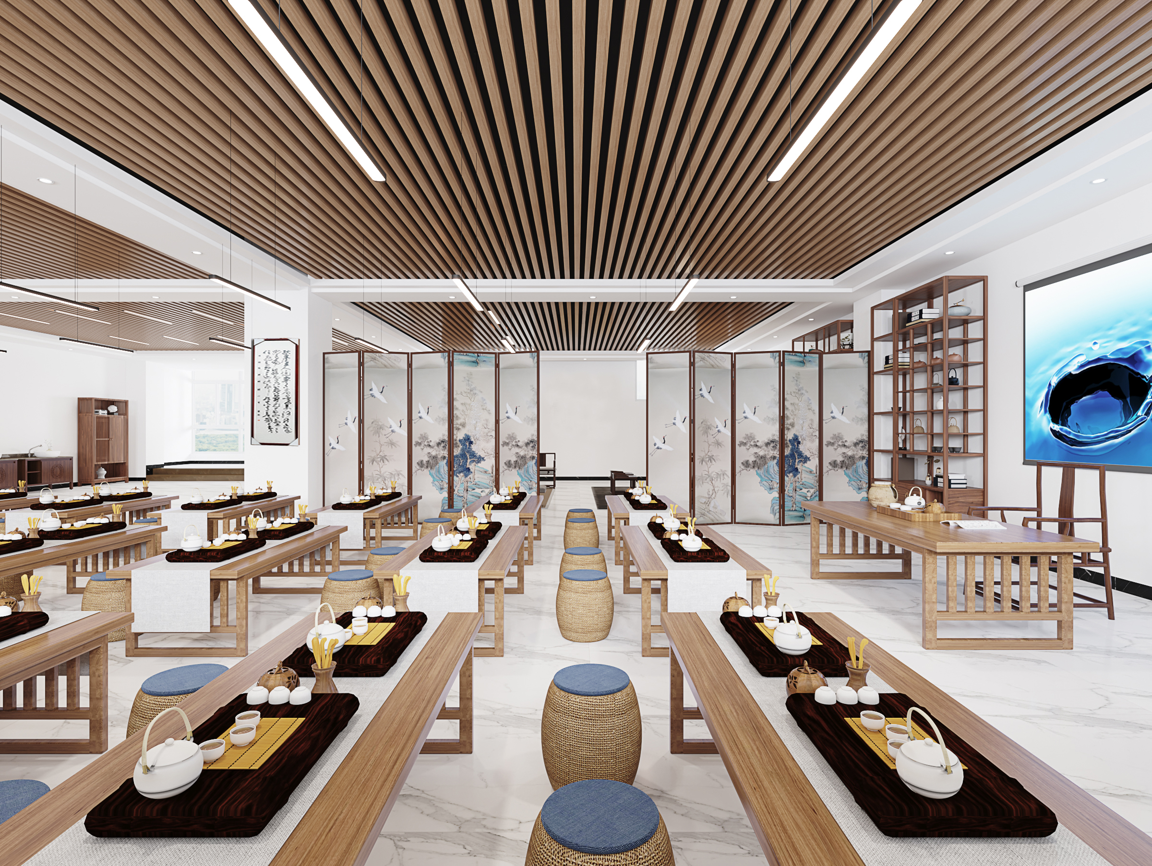
茶艺室效果图（3）
备注：顶面材质为石膏板吊顶及铝方通吊顶，色彩：原木色；墙面：腻子粉及乳胶漆；顶面灯具：更换100MM*1200MMLED平板灯；墙面：装饰画四尺对开竖画。

Slide 6
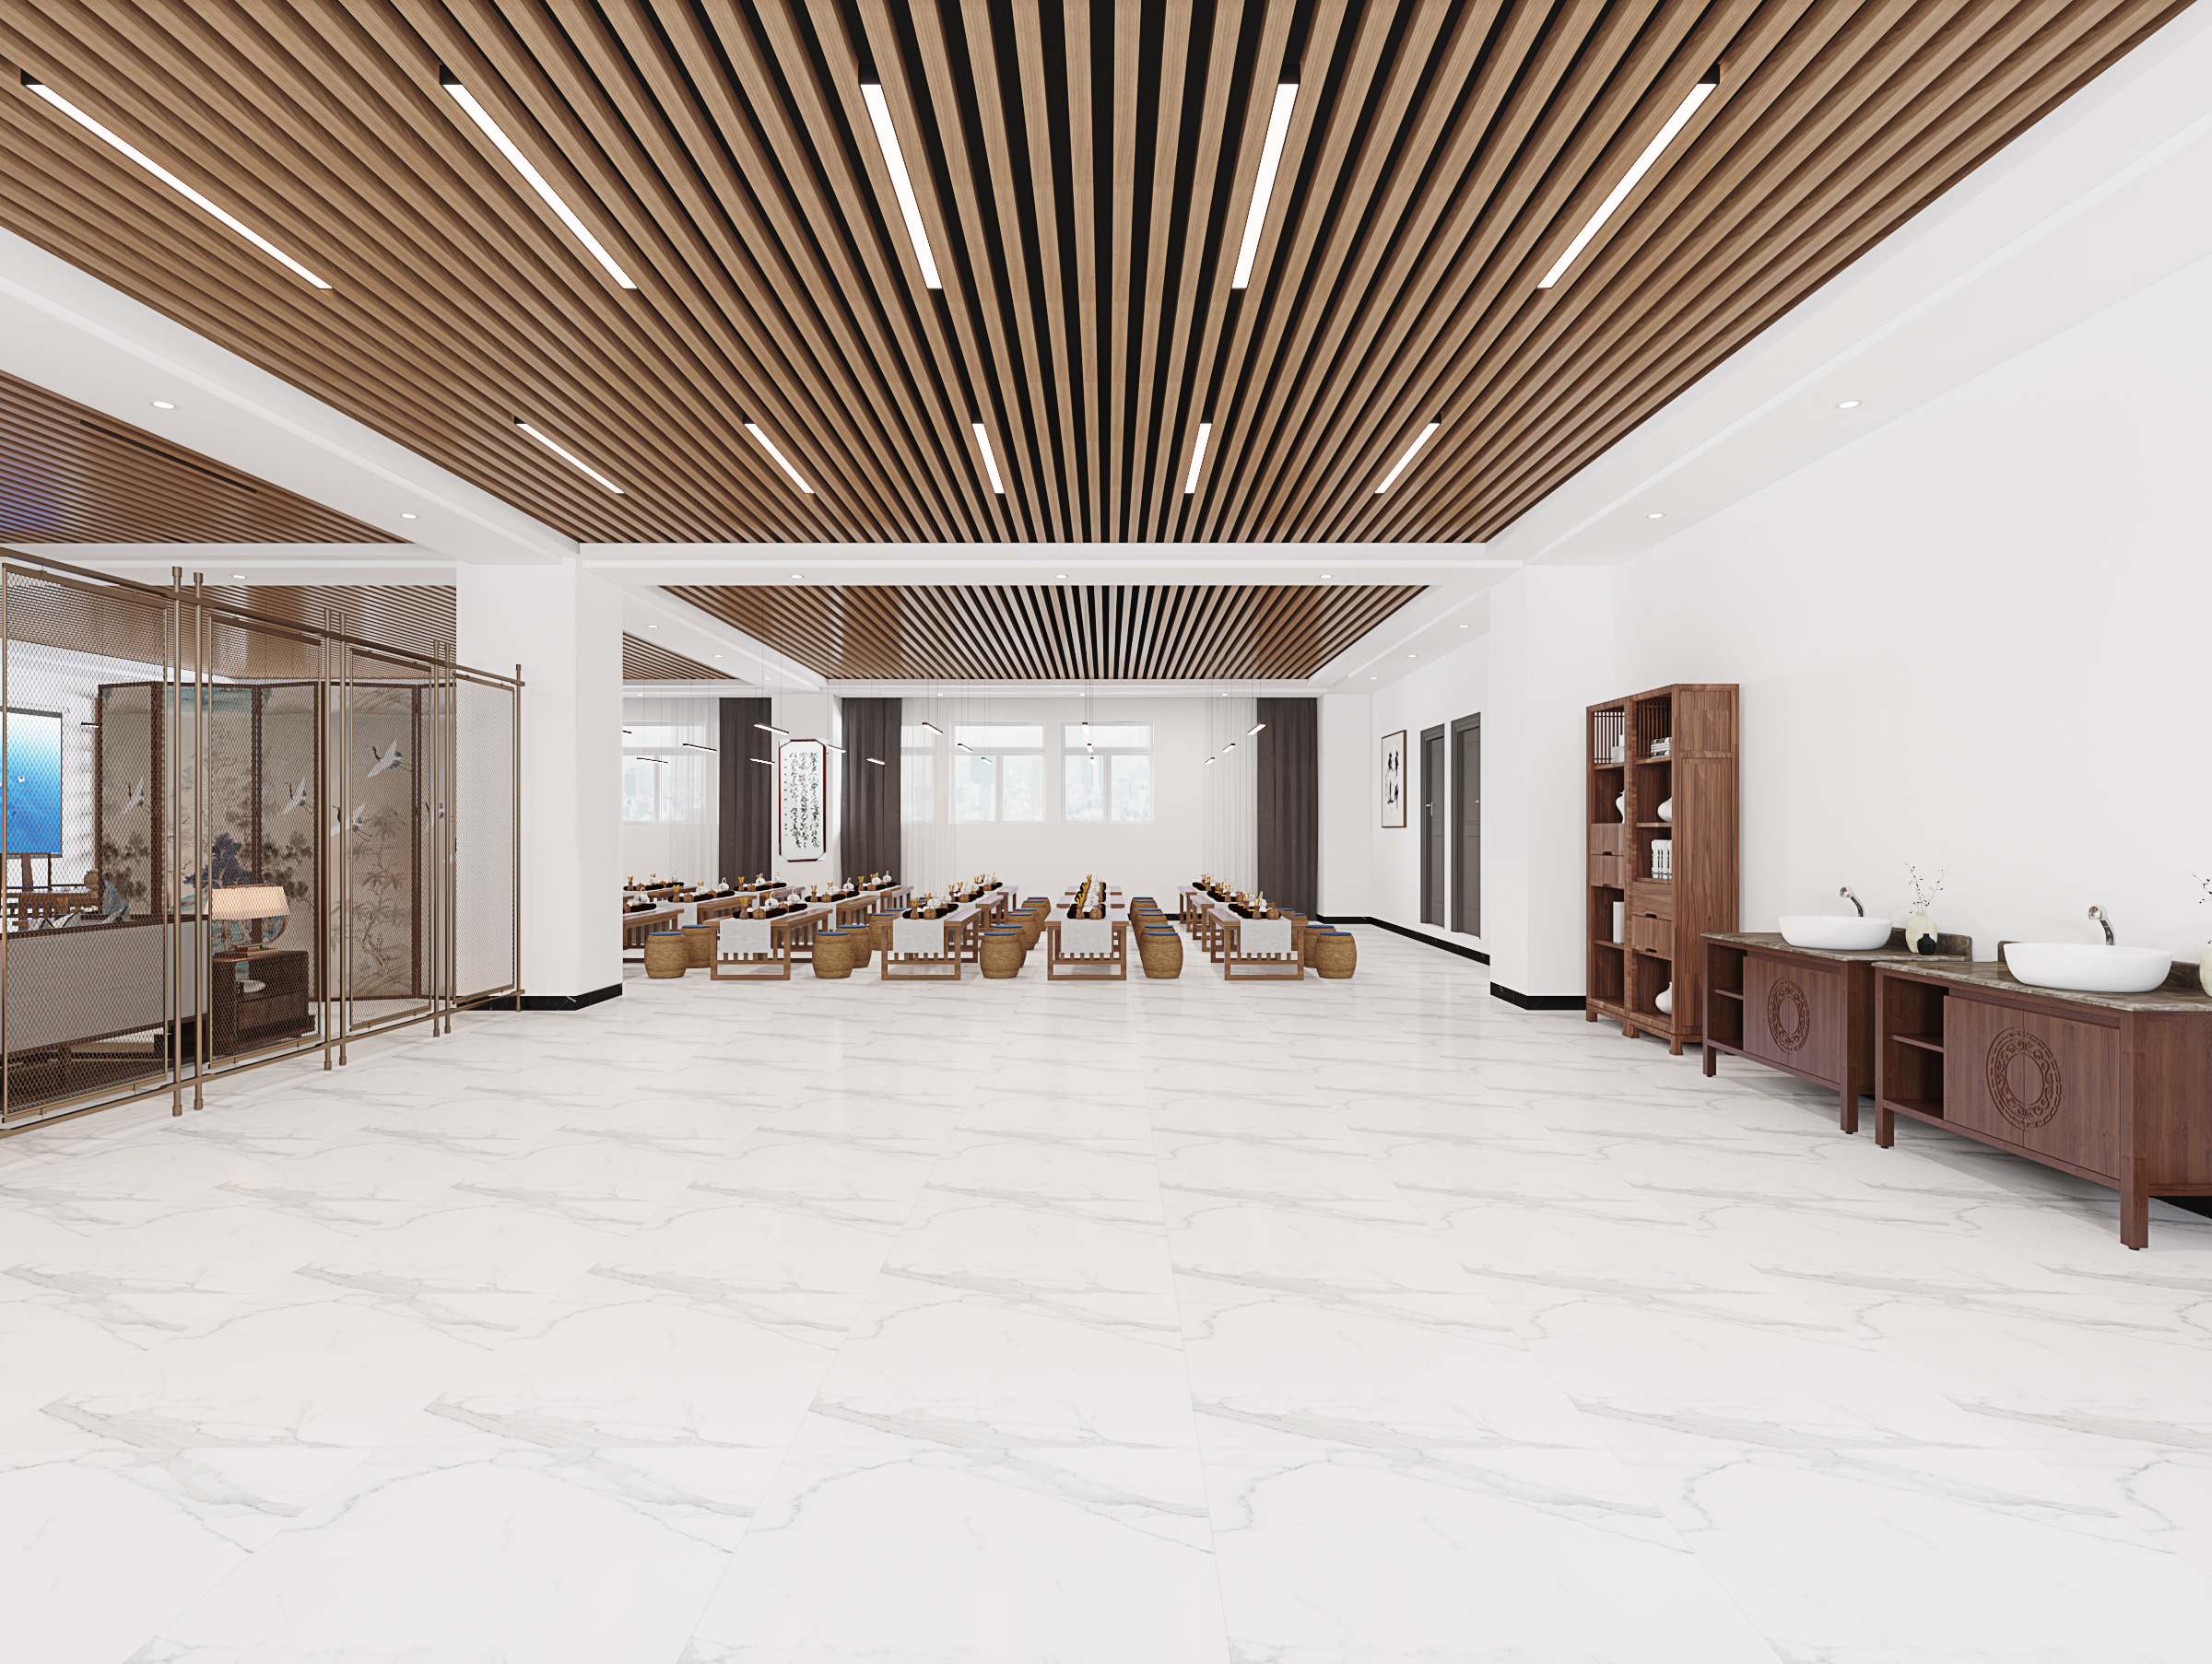
茶艺室效果图（4）
备注：顶面材质为石膏板吊顶及铝方通吊顶，色彩：原木色；墙面：腻子粉及乳胶漆；顶面灯具：更换100MM*1200MMLED平板灯；墙面：装饰画四尺对开竖画。

Slide 7
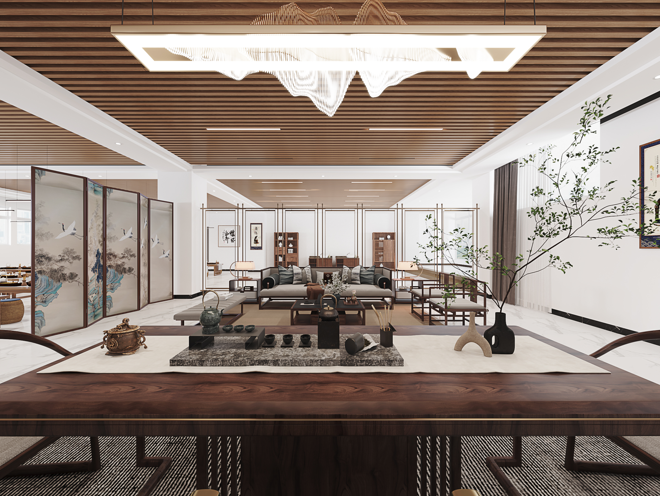
茶艺室效果图（5）
备注：顶面材质为石膏板吊顶及铝方通吊顶，色彩：原木色；墙面：腻子粉及乳胶漆；顶面灯具：更换100MM*1200MMLED平板灯。

